Slide 1

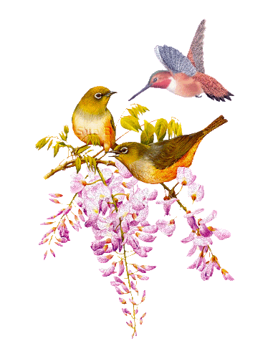
সবাইকে শুভেচ্ছা

Slide 2
শিক্ষক পরিচিতি
সানিয়া সুলতানা সোমা
সহকারি শিক্ষক
আনোয়ারা বেগম সরকারি প্রাথমিক বিদ্যালয়
উপজেলাঃ জামালপুর সদর
জেলাঃ জামালপুর

Slide 3

পাঠ পরিচিতি
শ্রেণিঃ চতুর্থ
বিষয়ঃ বাংলা

Slide 4
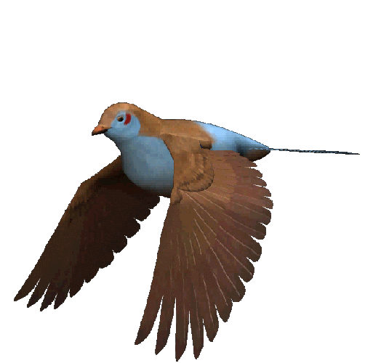
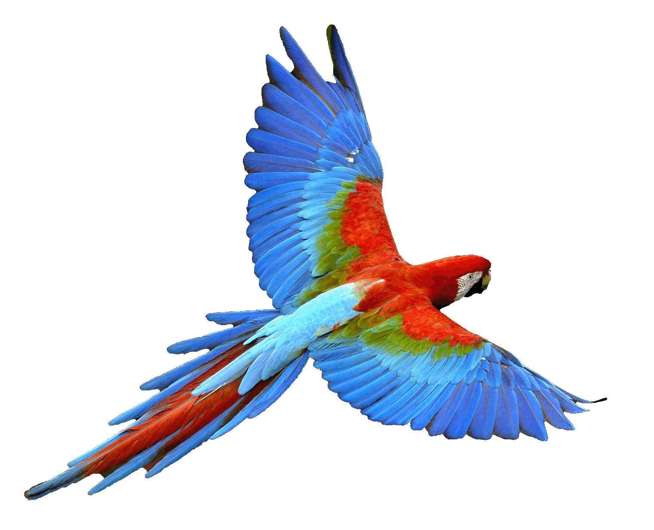
আজকের পাঠ
পাখির জগৎ
পাঠ্যাংশঃ
চড়ুইয়ের মতো চঞ্চল ...... পাখিরা পরিবেশকে সুন্দর রাখে। পৃষ্ঠা ৬৩

Slide 5
শিখনফল
১.১.১. যুক্তব্যঞ্জন সহযোগে গঠিত শব্দ শুনে বুঝতে পারবে। ( শোনা )
১.২.১ উচ্চারিত পঠিত বাক্য শুনে বলতে পারবে । ( শোনা )
২.২.৩ গল্প শুনে মূল বিষয় বুঝতে পারবে। (শোনা )
১.২.১ যুক্তব্যঞ্জন সহযোগে তৈরী শব্দ স্পষ্ট ও শুদ্ধভাবে বলতে পারবে। ( বলা )
১.৩.১ যুক্তব্যঞ্জন – সংবলিত শব্দ পড়তে পারবে। ( পড়া )
১.৩.২ . যুক্তব্যঞ্জন দিয়ে গঠিত শব্দ- সংবলিত বাক্য পড়তে পারবে। ( পড়া )
১.৪.১ . যুক্তব্যঞ্জন ভেঙে লিখতে পারবে । ( লেখা )

Slide 6
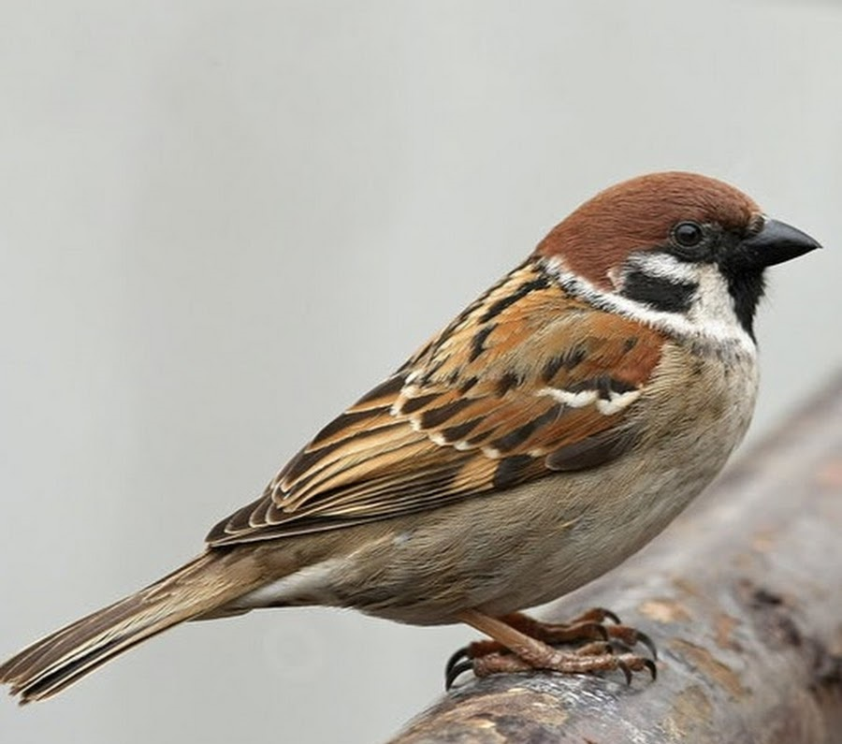
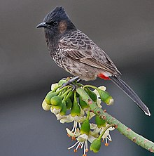
চড়ুইয়ের মতো চঞ্চল স্বভাবের আরেকটি পাখি হল
বুলবুলি

Slide 7
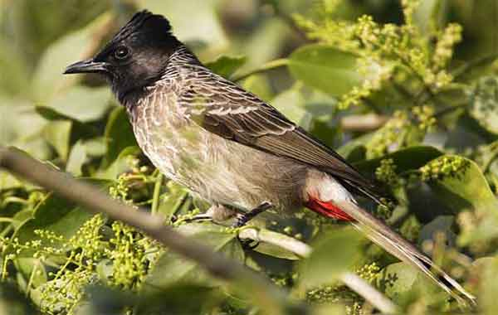
মাথার উপর রাজকীয় কালো ঝুঁটি
মাথা
বুলবুলির মাথা ও গলা কালো
গলা

Slide 8
এরা খুব দ্রুত উরতে পারে

Slide 9
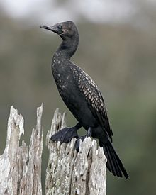
পানির সঙ্গে যার সখ্য, সেই পাখিটির নাম পানকৌড়ি
পানকৌড়ি

Slide 10
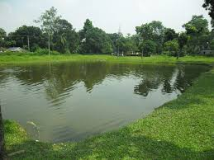
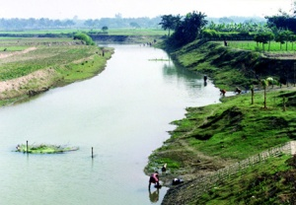
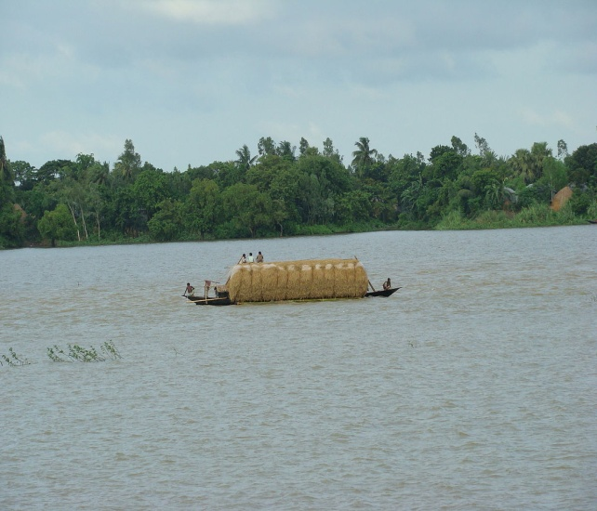
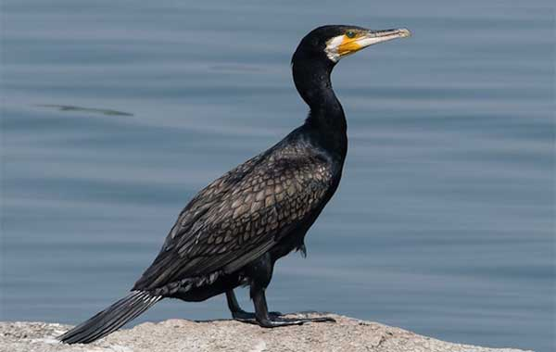
পুকুর
খাল
বিল
পুকুর, খাল ও বিল এদের বিচরণ ক্ষেত্র

Slide 11
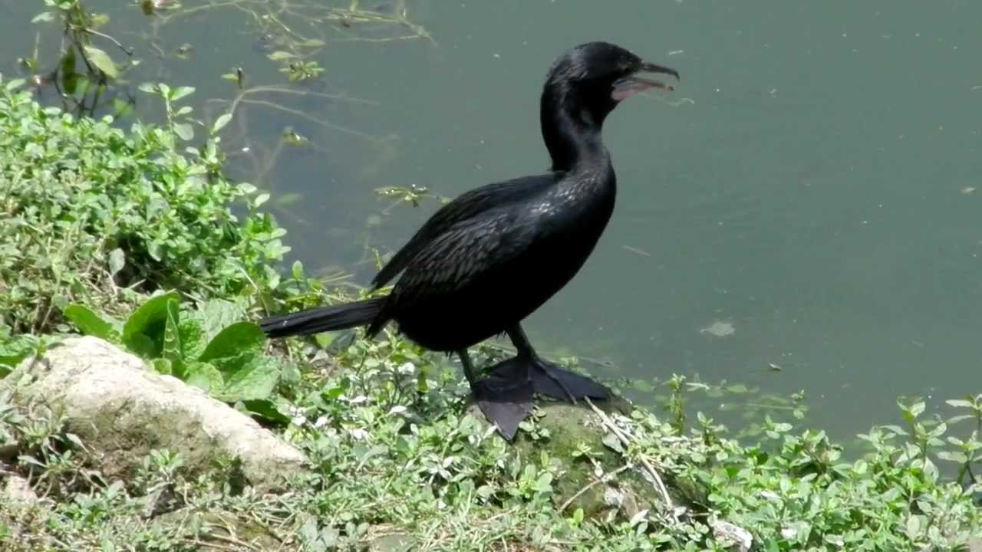
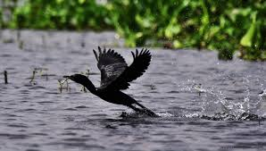
কুচকুচে কালো এই পাখি ডুব দিয়ে তিন মিটার পর্যন্ত সাঁতরাতে পারে
এরা জলজ কীট পতঙ্গ খেতে ভালবাসে

Slide 12
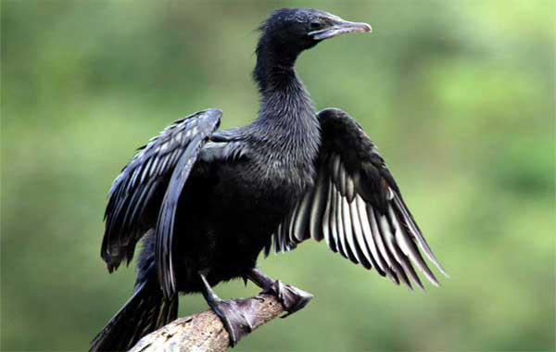
ঠোঁট
ঠোঁট তীক্ষ্ণ আর বাঁকানো
পায়ের পাতা
পায়ের পাতা হাঁসের মতো

Slide 13
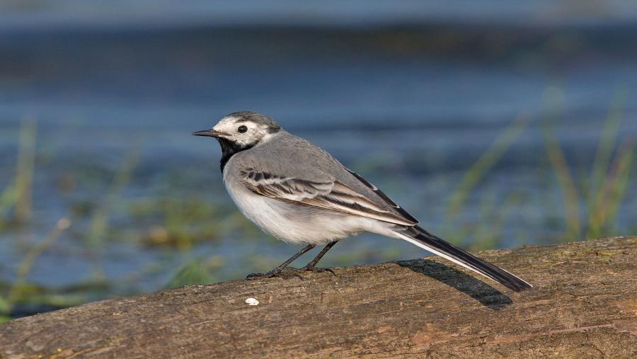
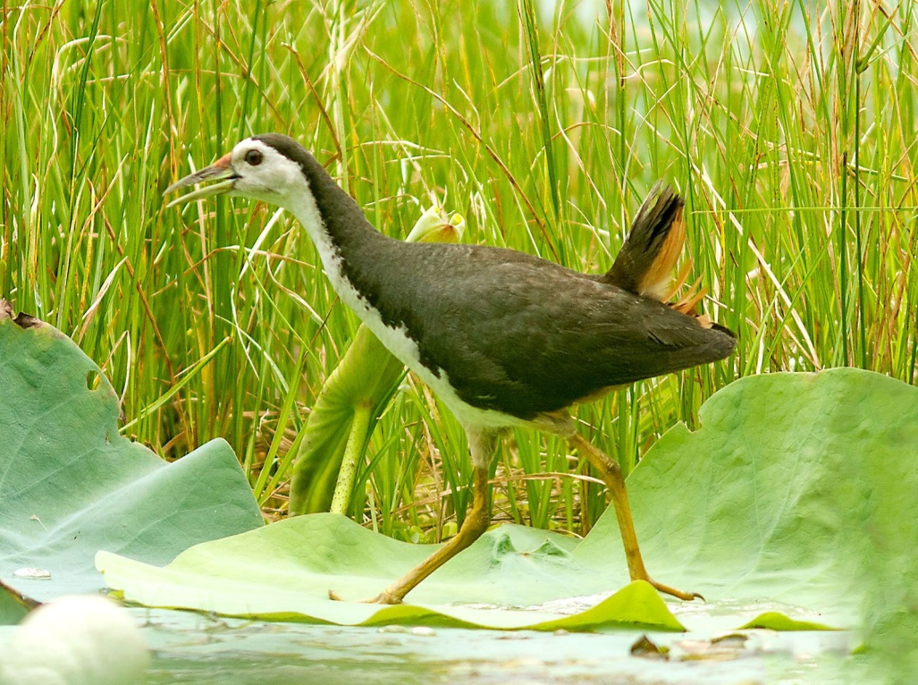
বাংলাদেশে আরও অনেক পাখি আছে
খঞ্জনা
ডাহুক

Slide 14
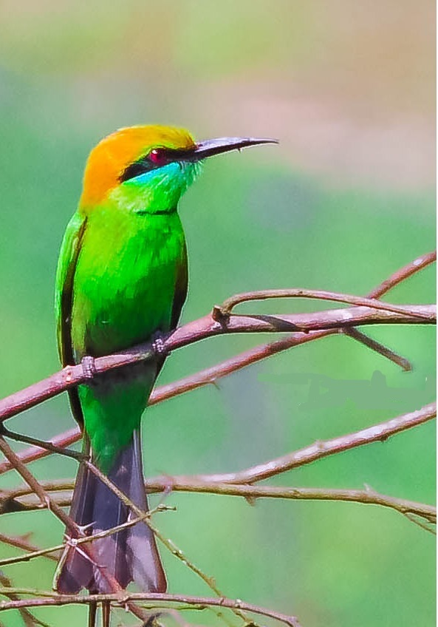
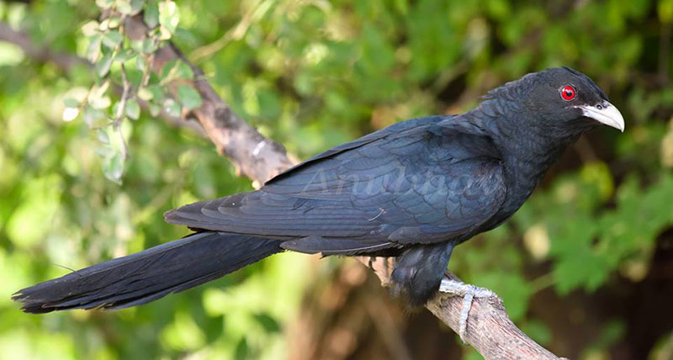
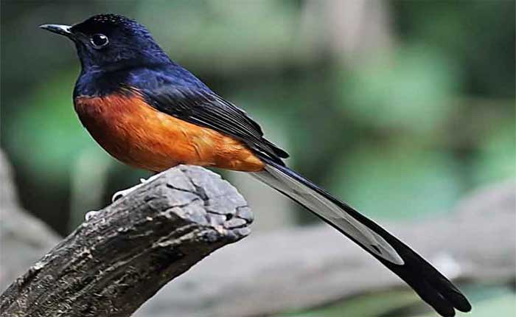
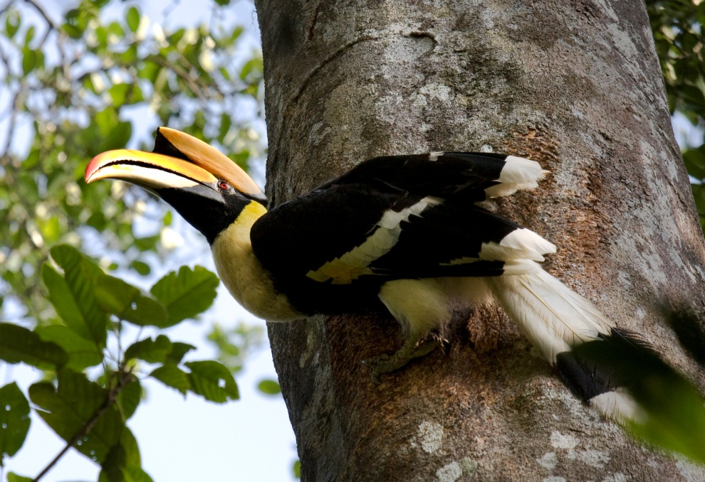
কোকিল
বাঁশপাতি
শ্যামা
ধনেশ

Slide 15
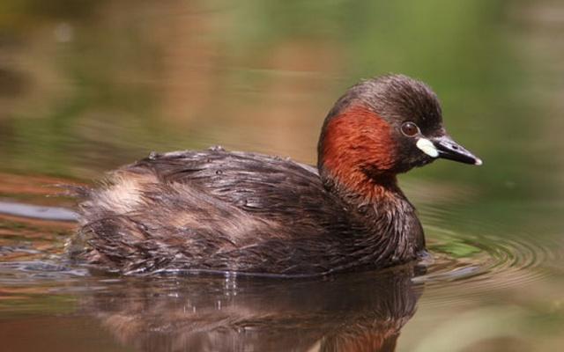
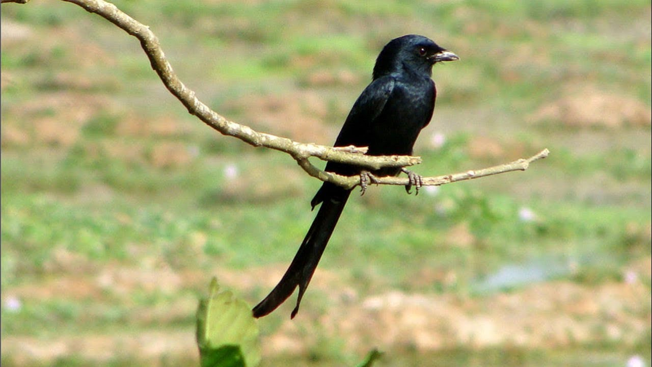
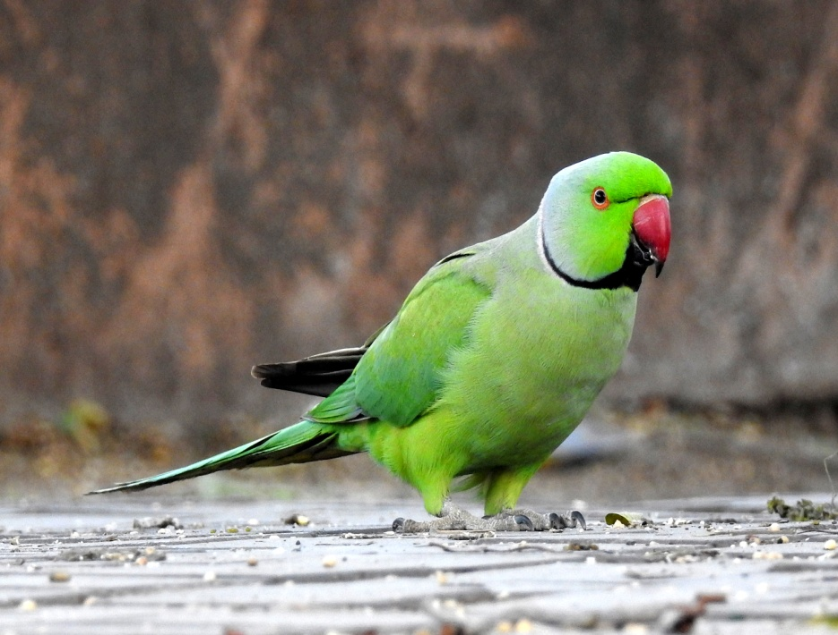
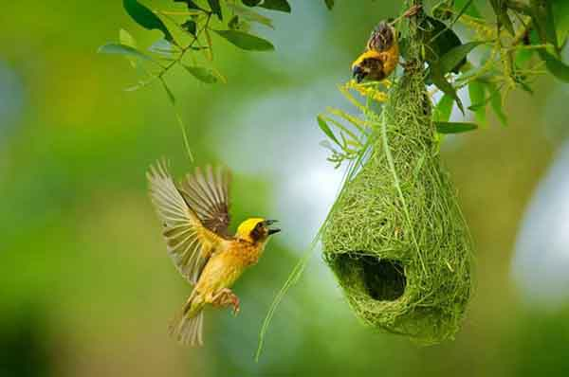
পানডুবি
ফিঙে
টিয়া
বাবুই

Slide 16
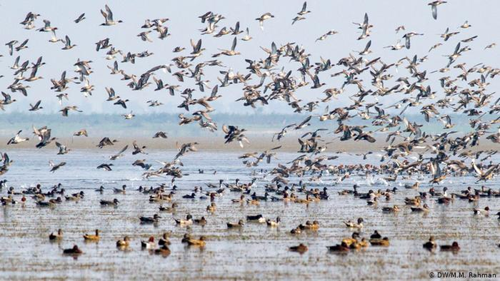
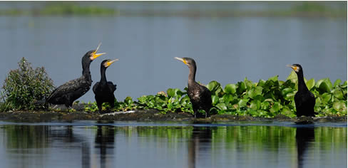
পাখিরা মানুষের বন্ধু । এরা অনেক উপকারি । এরা পরিবেশকে সুন্দর রাখে।

Slide 17
শব্দার্থ
বিচরণ = বেড়ানো
ঝুঁটি = খোপা
চঞ্চল = অস্থির
দ্রুত = তাড়াতাড়ি

Slide 18
আর্দশ পাঠ

Slide 19
যুক্তবর্ণগুলো দেখি
চঞ্চল
ঞ্চ
ঞ
চ
,
=
+
ব
স্বভাব
স্ব
=
স
+
,
ঙ
+
গ
সঙ্গে
ঙ্গ
=
,
ন
দ
+
সুন্দর
,
ন্দ
=

Slide 20
সরব পাঠ

Slide 21
নিরব পাঠ

Slide 22
দলীয় কাজ
সুন্দর
বুলবুলির মাথা ও গলা -------
বুলবুলি খুব ------------ উরতে পারে
পানির সঙ্গে যার সখ্য, সেই পাখিটির নাম ------
এদের পায়ের পাতা ---------- মতো
পাখিরা মানুষের বন্ধু ,এরা অনেক-----------
এরা পরিবেশকে --------------- রাখে
হাঁসের
কালো
দ্রুত
পানকৌড়ি
উপকারি

Slide 23
মূল্যায়ন
আজকের পাঠের পাখিগুলোর নাম লিখ।

Slide 24
আজকের পাঠের পাখিগুলোর নাম
চড়ুই
বুলবুলি
পানকৌড়ি
খঞ্জনা
কোকিল
বাঁশপাতি
শ্যামা
ধনেশ
পানডুবি
ফিঙে
টিয়া
বাবুই

Slide 25
বাড়ির কাজ
বুলবুলি পাখি দেখতে কেমন ?
পানকৌড়ি পাখির বৈশিষ্ট কেমন ?

Slide 26
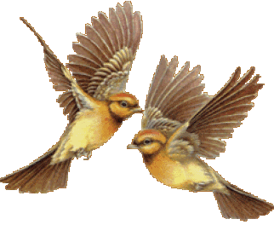
ধন্যবাদ

